Slide 1
Soluciones en la nube
Para todo tipo de empresas

Slide 2
Plataforma de administración de alertas
HELPDESK
Sistema de Seguimiento de alertas de suministro de materiales.
La forma mas facil y Rapida de atención a problemas en la cadena de suministro de materiales.

Slide 3
Como funciona
Mejor Servicio al Cliente
Servicio
Mesa de ayuda
Todo seguimiento comienza con una alerta
No importa como se genere la alerta.
E-mail
Chat
Teléfono
Esta plataforma junta toda la información en un solo lugar y crea una tarea especifica por medio de un ticket.
Cada seguidor de materiales tiene acceso a los tickets facilitando el trabajo y dando un seguimiento adecuado a las alertas.

Slide 4
Ventajas de la Plataforma
El realizar un trabajo por medio de tickets ayuda a la organizacion a tener una visión completa.
Todo el trabajo realizado por medio de la plataforma es documentado.
La documentacion del trabajo ayuda a las organizaciones a una mejora constante y mejor servicio al cliente.
Mide las cargas de trabajo de los diferentes seguidores de materiales.

Slide 5
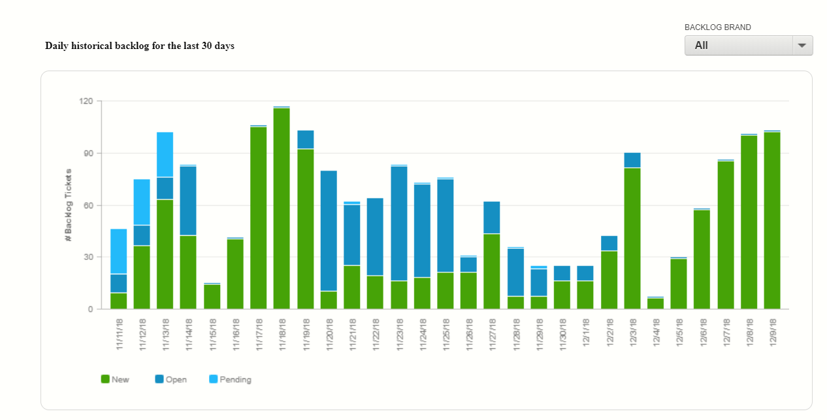
Ventajas de la Plataforma
Que puedo medir?
Carga de trabajo
Respuesta del personal
Tickets creados
Tickets resueltos
Aprovechamiento laboral
Rapidez de respuesta
Satisfacción del cliente
Canales de comunicación
Documentación, entre otros…

Slide 6
Aplicación en Materiales
Como ayuda?
Beneficios esperados
Automatización de sistemas de alerta
Acceso a información en vivo
Comunicación abierta online
Compatible con dispositivos móviles
Anticipar faltantes de materiales
Reducción de tiempo muerto
Atención controlada
Servicio mas rápido con el cliente
Acceso a las alertas en todo momento para su resolución.
Mejor coordinación entre los miembros del equipo.

Slide 7
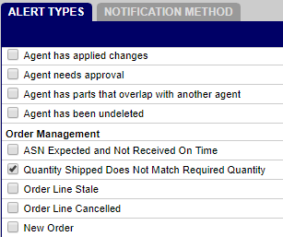
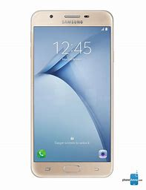
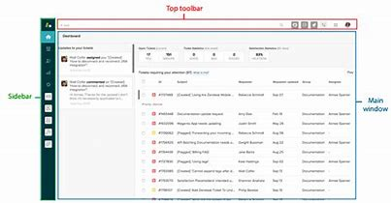
Flujo del sistema
Mesa de ayuda
I-Supply
Alert
(Email)
Ticket
Supervisor
Inventory Data
Pending
Open
Solved
Almacen
Planner
Recibo
Programador
Gerente

Slide 8
Tipos de Alertas
Ship Quantity Not Equal to Order Quantity
Late ASN
Late Shipment
Item Below Min
Item Above Max
ASN not received On Time
…… etc

Slide 9
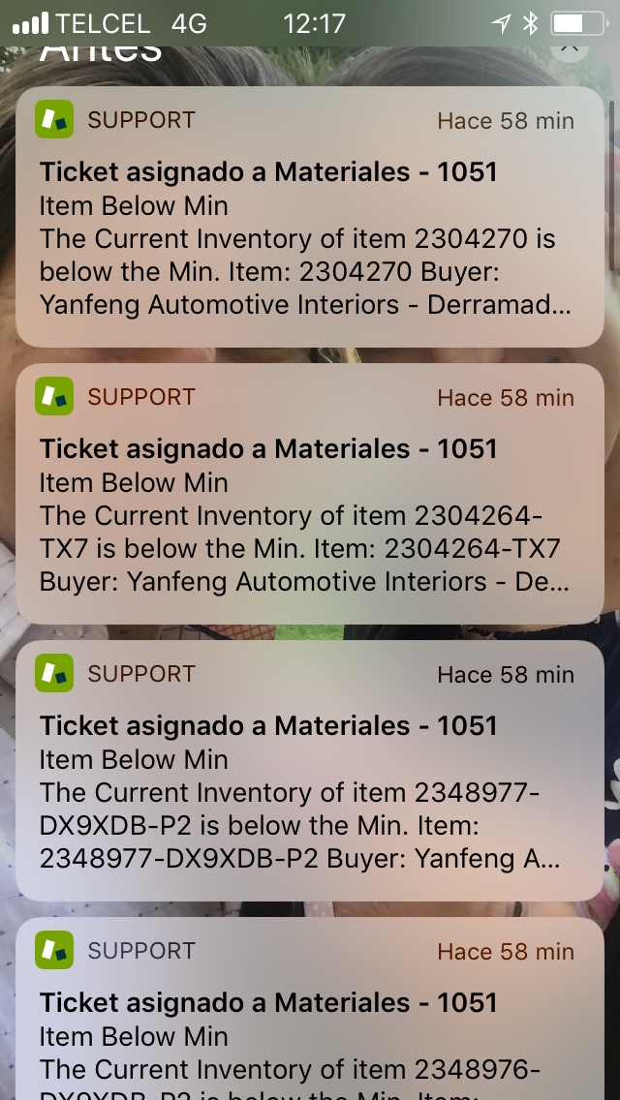
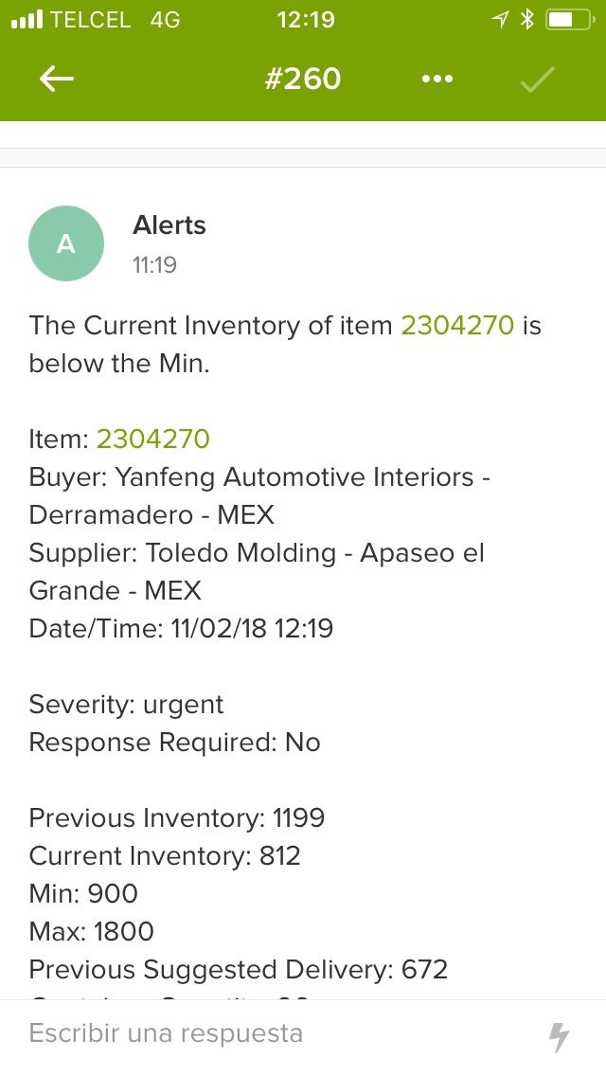
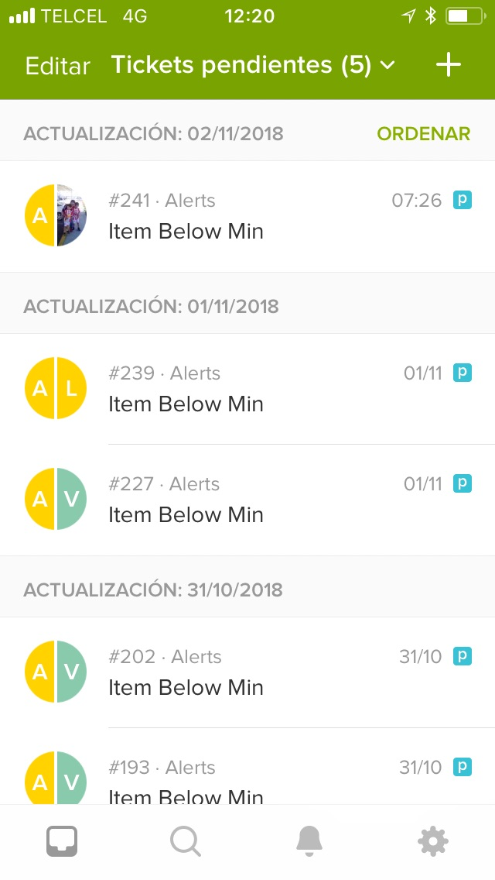
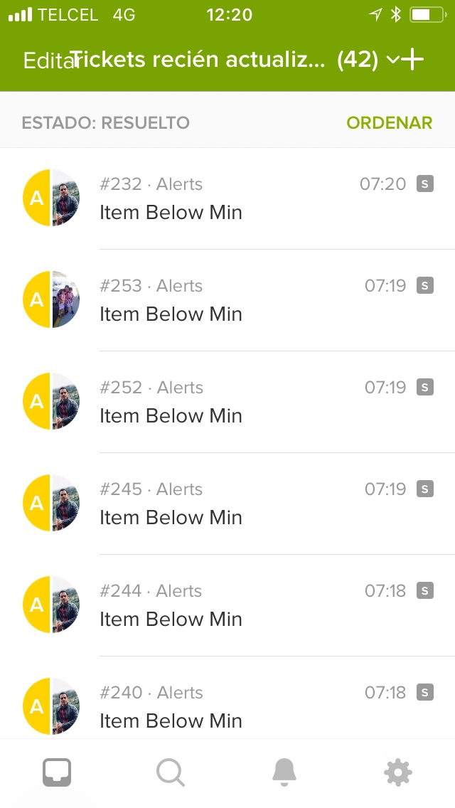
Manejo de Tickets

Slide 10
Integración de Alertas
El Sistema de Zendesk administra todas las alertas generadas de tu ERP (iSupply) para asegurar que cada desviación en la cadena de suministro sea atendida adecuadamente. Previniendo interrupciones en el suministro de materiales por medio de la colaboración de todos los miembros del equipo asignado.

Slide 11
Colaboración
Cada alerta es asignado a un miembro del equipo. Además el equipo puede accesarla y ayudar en su resolución
Cada alerta se sigue de forma particular asignada a un dueño. Por lo cual se asegura su atención adecuada y no hay conflicto o confusiones de quien le da seguimiento
En caso de que una alerta no sea atendida el sistema permite un nivel de escalación a los diferentes niveles de la organización

Slide 12
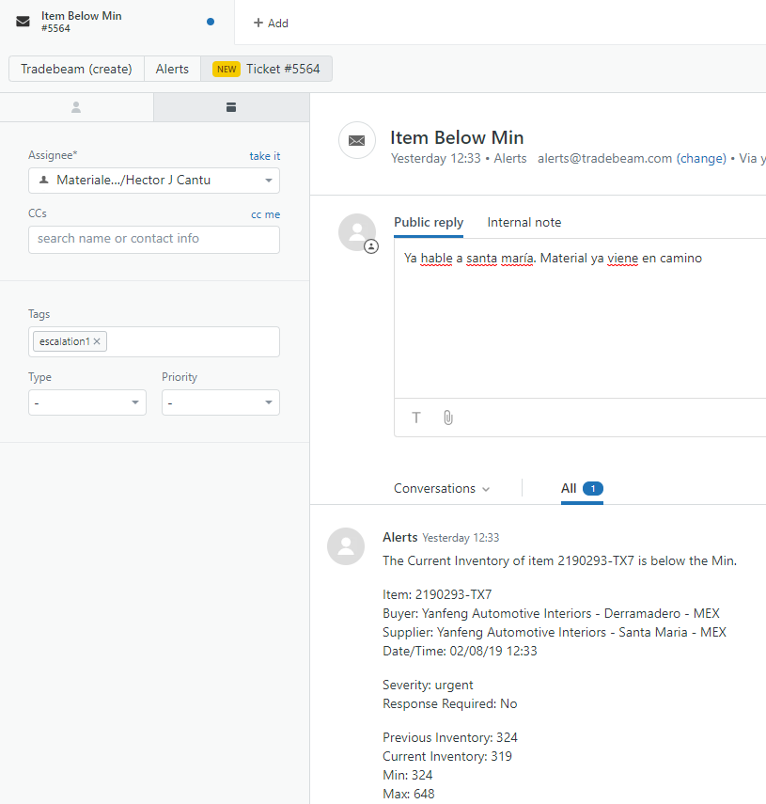
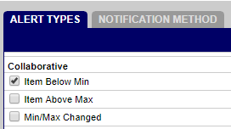

Slide 13
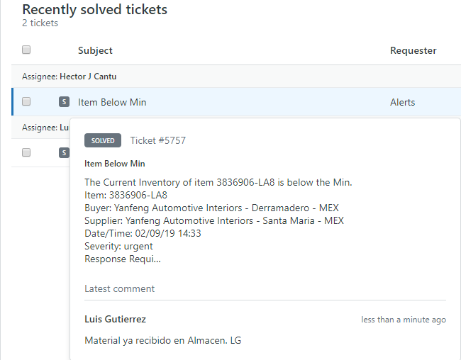

Slide 14
Desglose de Tickets

Slide 15
Integración con Pantallas

Slide 16
Gracias.
Claudia Lozano
+52 1 844 22 82 184
Claudia.Lozano@nubtecs.com
www.nubtecs.com

